Slide 1



TỰ NHIÊN VÀ XÃ HỘI
Bài 15: CÂY XUNG QUANH EM

Slide 2
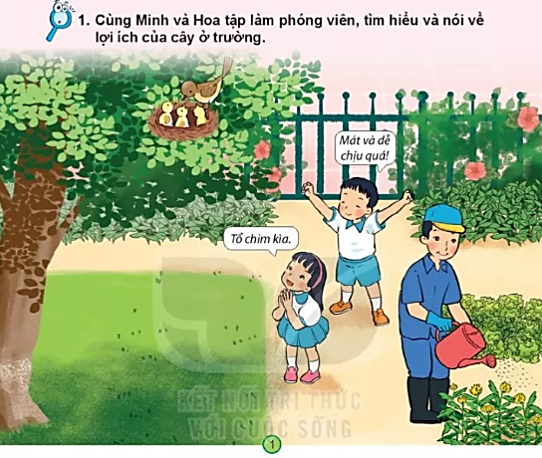
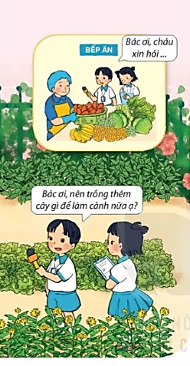

Slide 3


LỢI ÍCH CỦA CÂY HOA
Hoa dùng trang trí, làm quà tặng

Slide 4


LỢI ÍCH CỦA CÂY HOA
Dùng làm nước hoa, mĩ phẩm

Slide 5
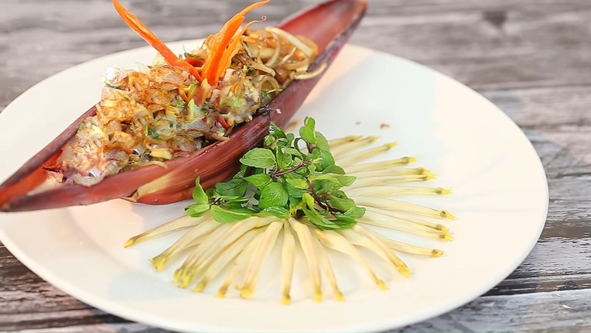
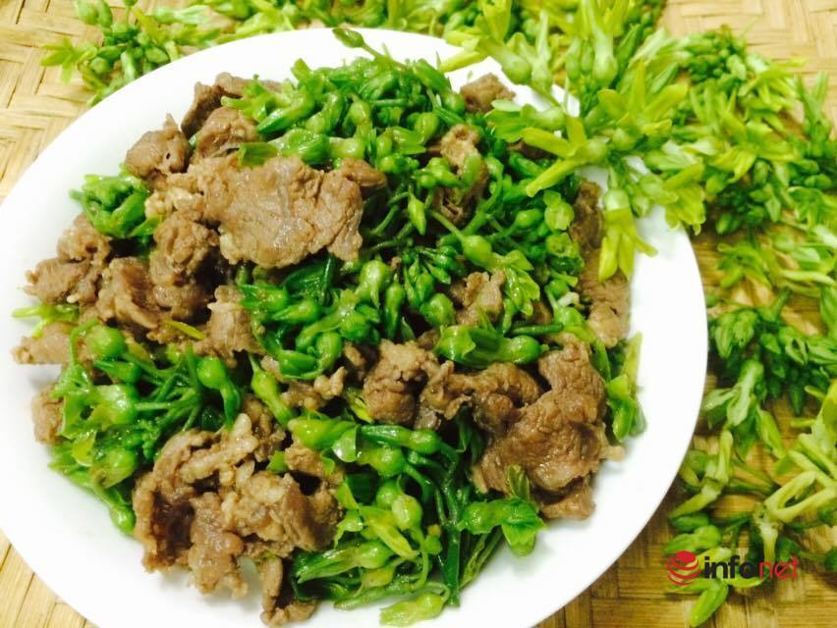
LỢI ÍCH CỦA CÂY HOA
Dùng để chế biến món ăn

Slide 6

RAU ĂN LÁ : Cải thảo, xà lách, cả bắp, rau ngót,….
RAU ĂN THÂN: Su hào,
Hành tây,…
CÂY RAU
RAU ĂN CỦ: Cà rốt, khoai tây, khoai lang,…
RAU ĂN CẢ THÂN VÀ LÁ: Rau muống, rau má,…
RAU ĂN QUẢ: mướp, dưa chuột,…

Slide 7
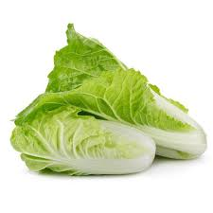
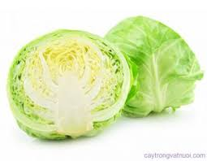
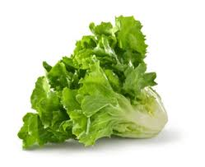
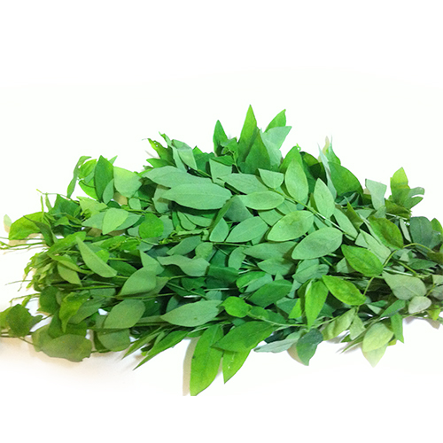
RAU ĂN LÁ

Slide 8
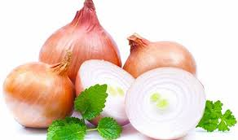
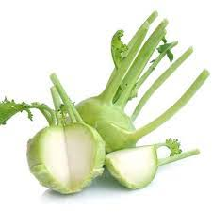
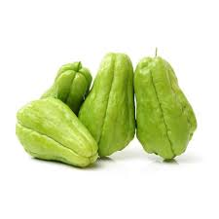
RAU ĂN THÂN

Slide 9
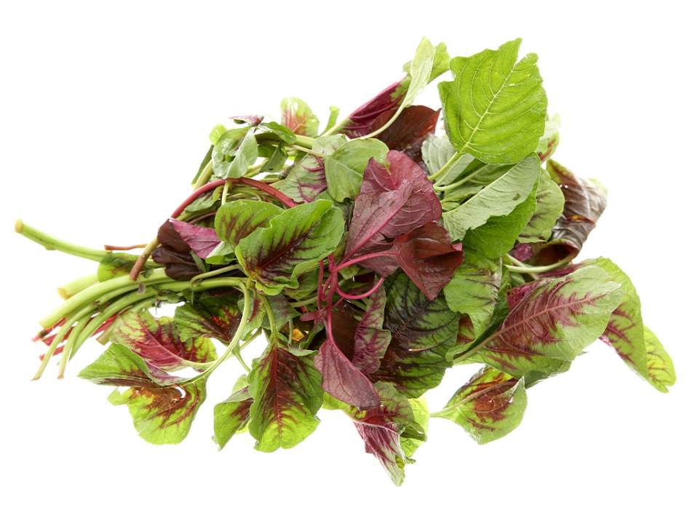
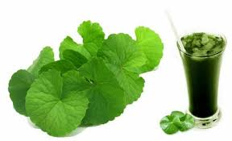
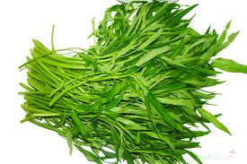
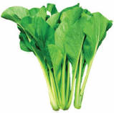
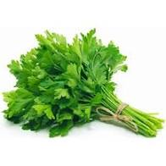
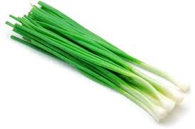
RAU ĂN THÂN VÀ LÁ

Slide 10
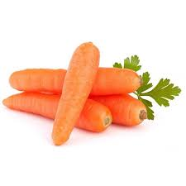
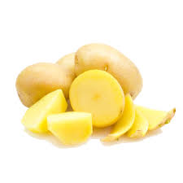
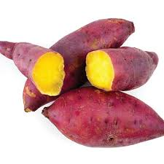
RAU ĂN CỦ

Slide 11
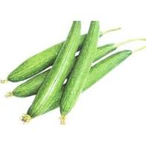
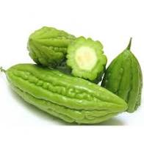
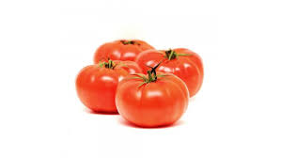
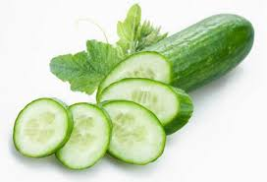
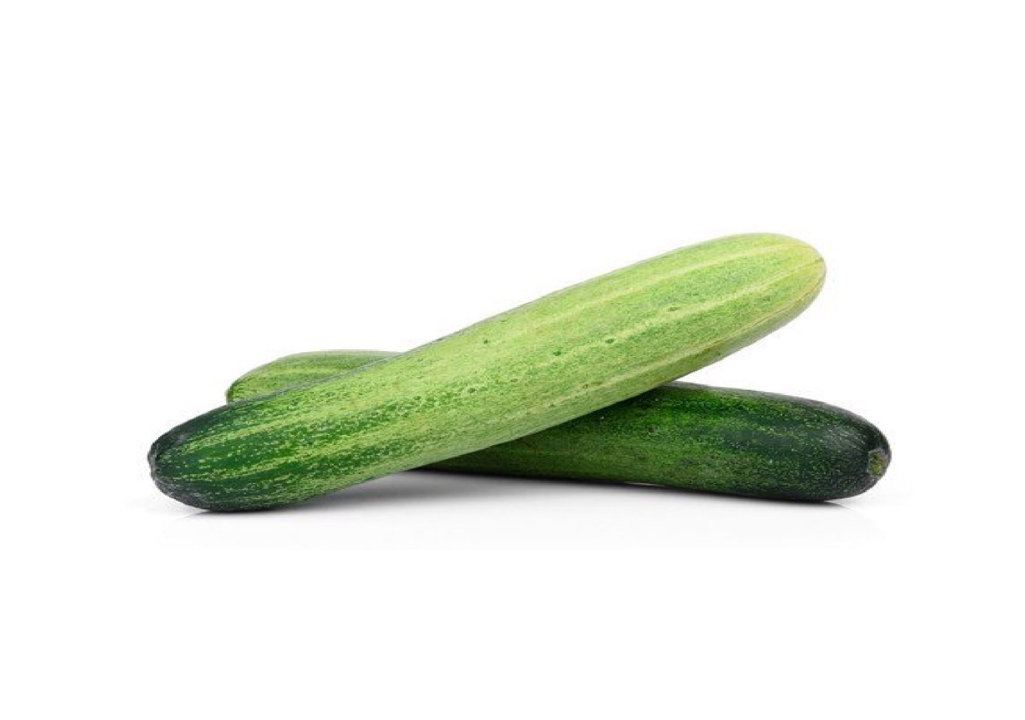
RAU ĂN QUẢ

Slide 12
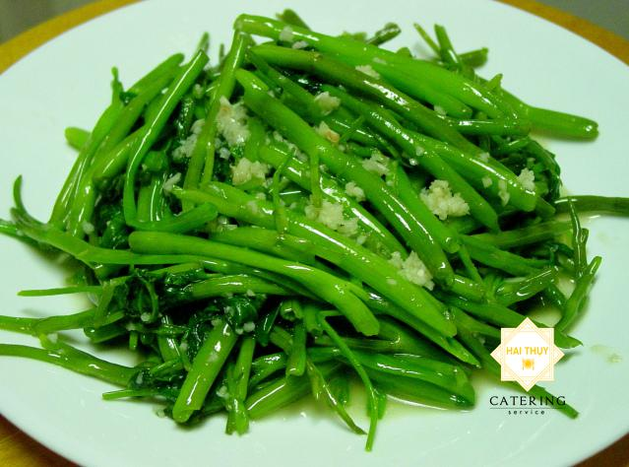
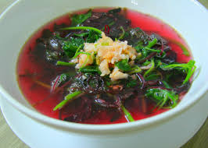
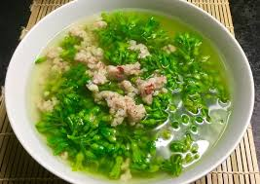
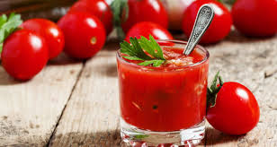
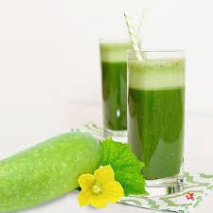
CÁC MÓN ĂN, NƯỚC ÉP ĐƯỢC CHẾ BIẾN TỪ RAU CỦ

Slide 13
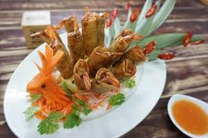

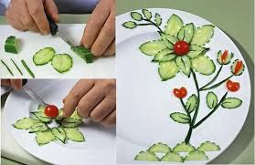
RAU, CỦ, QUẢ DÙNG ĐỂ TRANG TRÍ THỨC ĂN

Slide 14



LỢI ÍCH CỦA VIỆC ĂN RAU
Cung cấp chất xơ và vitamin cho cơ thể
+ Không bị chảy máu chân răng
+ Tốt cho tiêu hóa, tránh táo bón

Slide 15
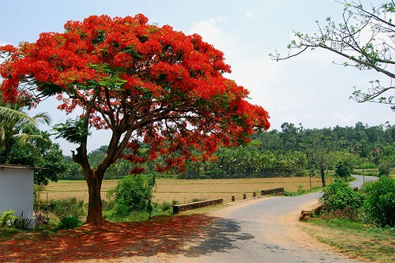
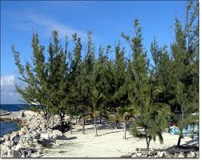
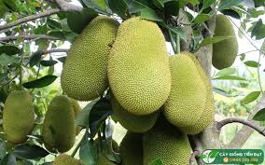
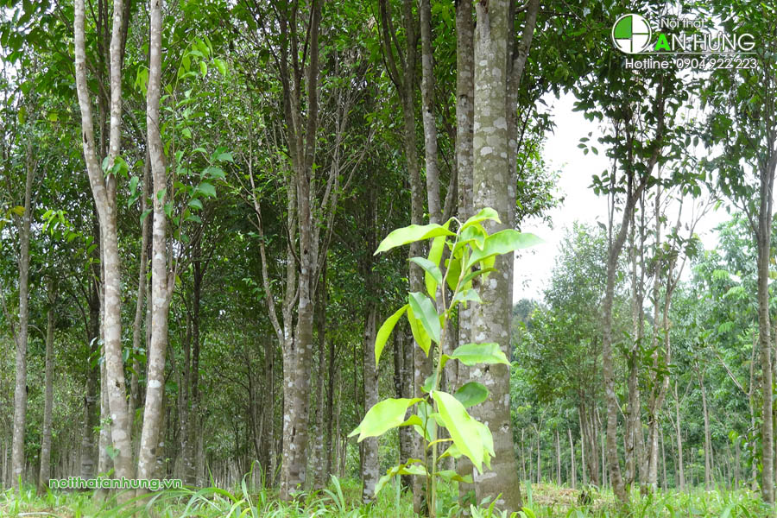
CÂY GỖ
Cây phượng
Cây phi lao
Cây mít
Cây trầm hương

Slide 16
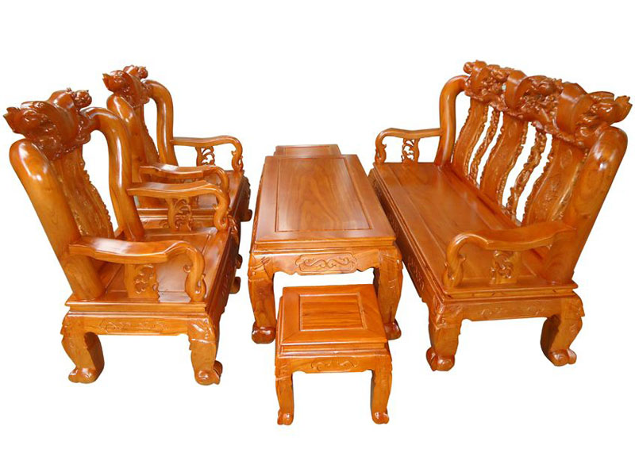

LỢI ÍCH CỦA CÂY GỖ

Slide 17
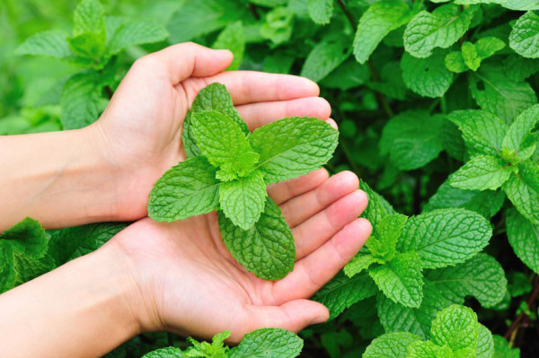
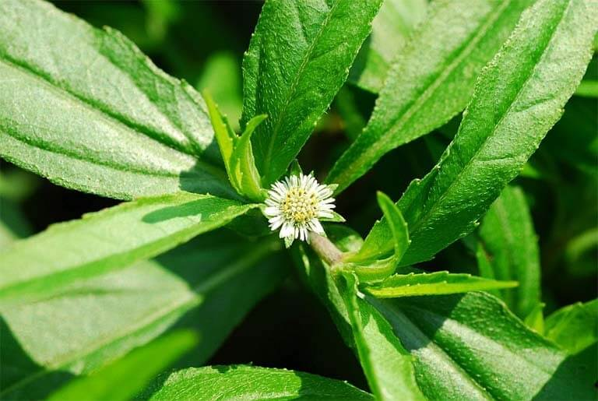
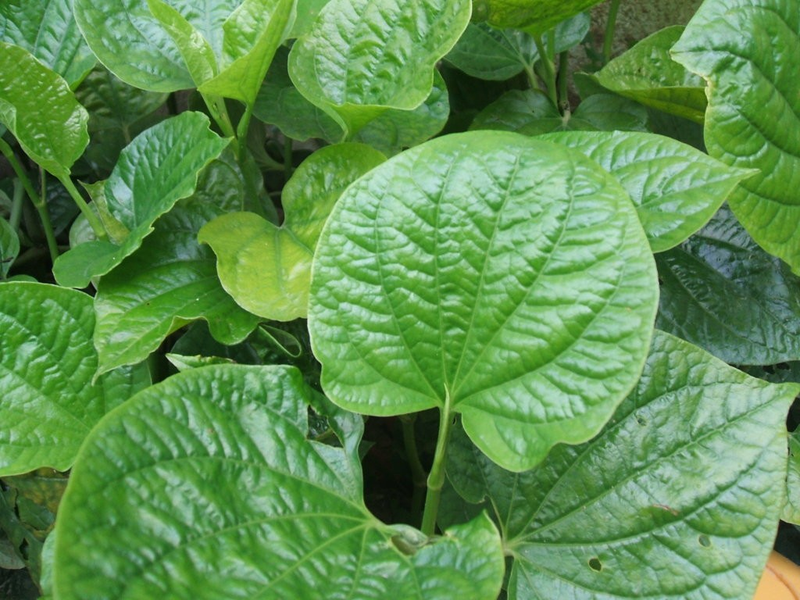
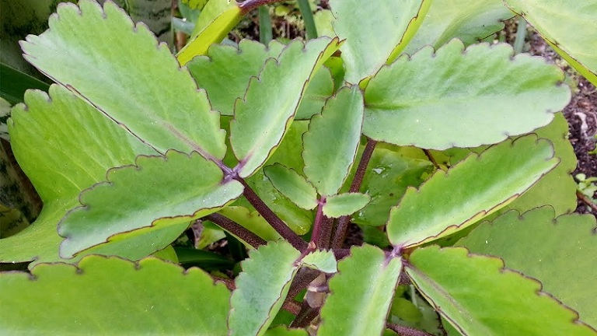
Bạc hà
CÂY THUỐC
Cây thuốc nam
Cây bỏng
Cây trầu không

Slide 18


KẾT LUẬN
Cây được trồng để cho bóng mát, làm cảnh, làm thức ăn, lấy gỗ,…..

Slide 19
KẾT LUẬN
Mỗi loài cây có hình dạng, màu sắc, kích thước và đặc điểm bên ngoài nổi bật riêng.
Có rất nhìêu loại cây. Cây có các bộ phận: rễ, thân, lá, hoa, quả,….
Cây được trồng để cho bóng mát, làm cảnh, làm thức ăn, lấy gỗ,…..

